Slide 1
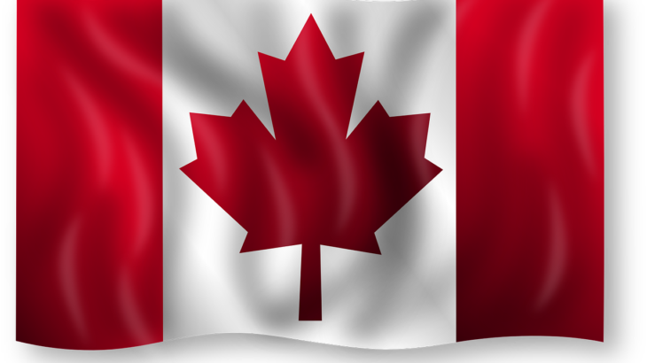
KANADA

Slide 2
Kanada w pigułce
Powierzchnia: 9,98 mln km²
Liczba ludności: 35,2 mln (2016)
Gęstość zaludnienia: 3,5 os./ km² (2016)
Stolica: Ottawa
Języki urzędowe: angielski i francuski
Waluta: dolar kanadyjski (CAD)

Slide 3
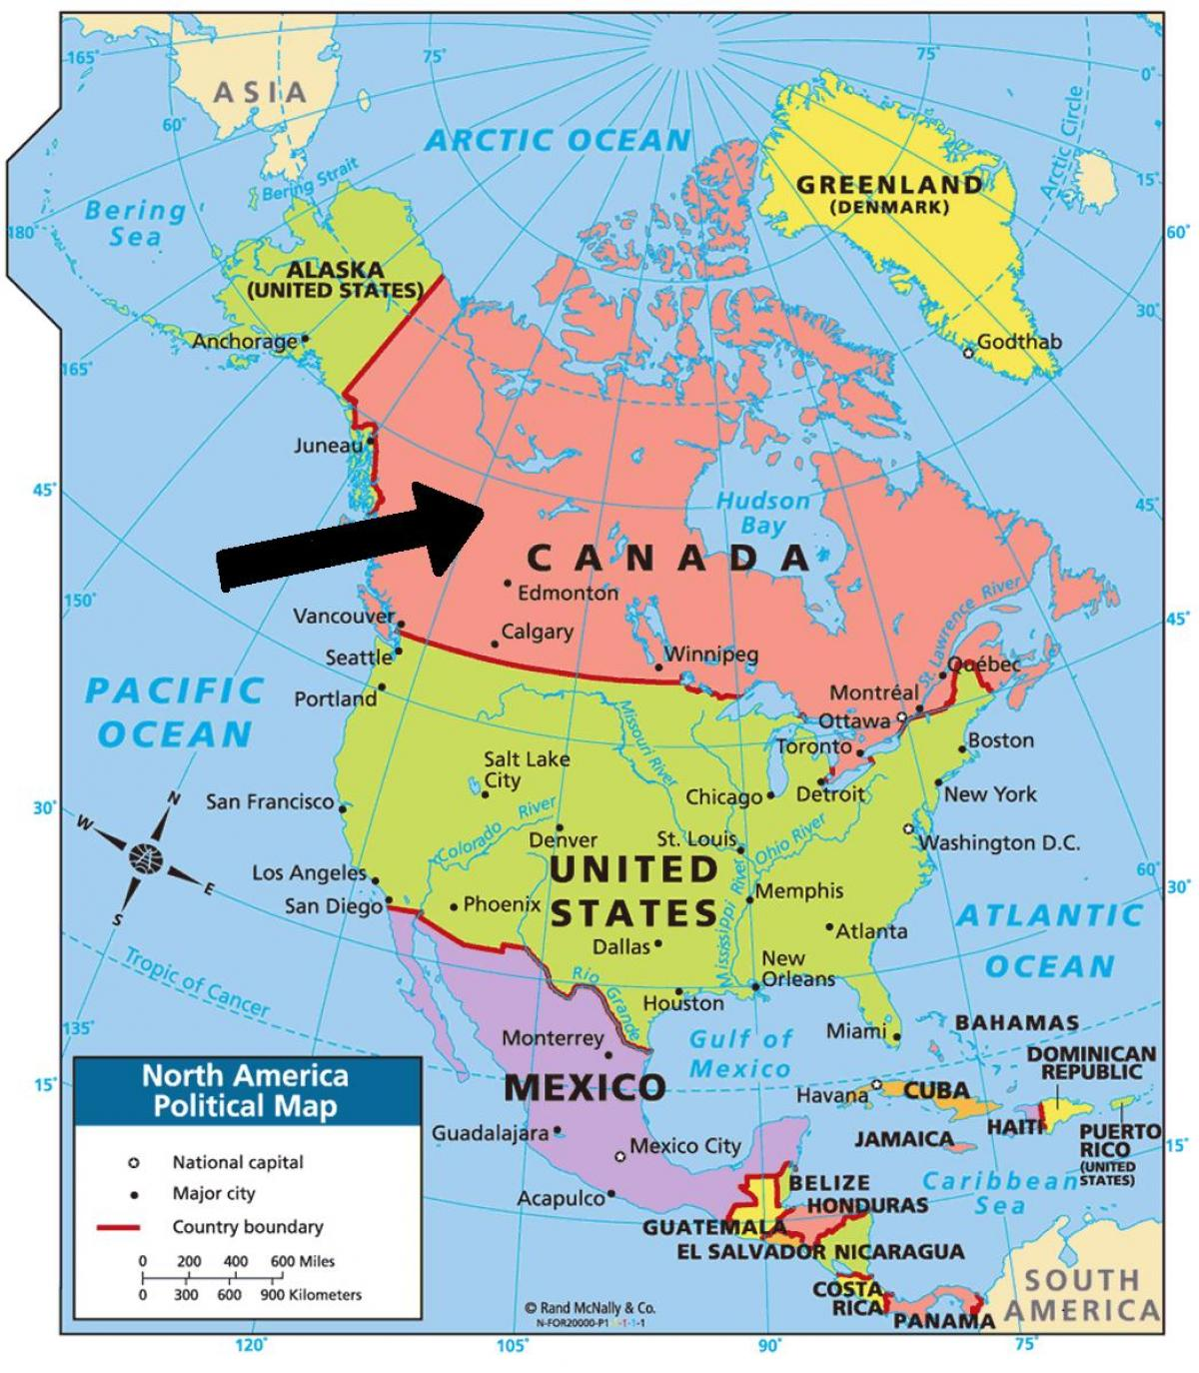

Slide 4
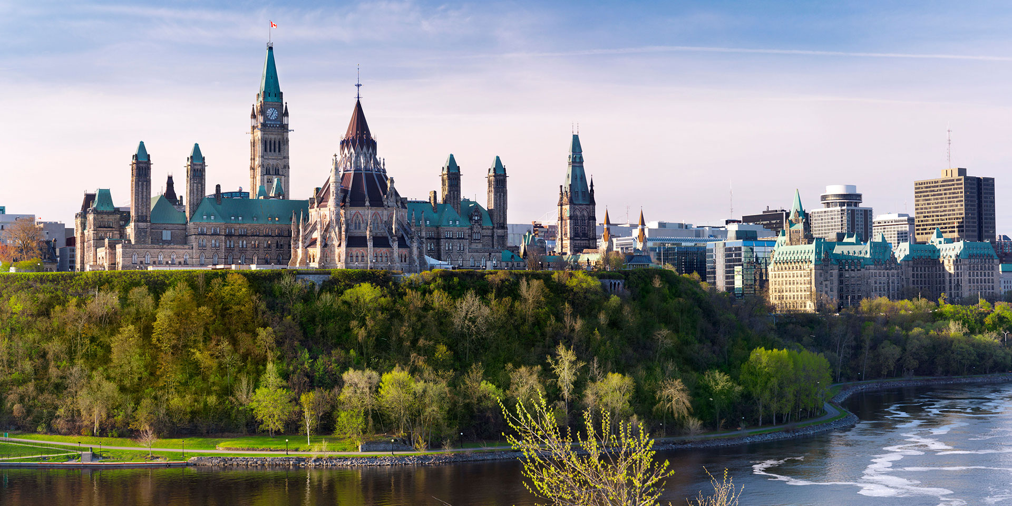
Ottawa

Slide 5
Klimat
Na północy klimat polarny i subpolarny (obszary porośnięte roślinnością karłowatą)
W centralnej części kraju klimat umiarkowany chłodny – charakteryzuje się dużą różnicą temperatury między latem a zimą
Na południu klimat umiarkowany ciepły – umożliwia prowadzenie gospodarki rolnej

Slide 6
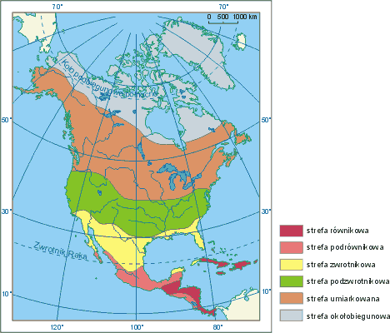

Slide 7
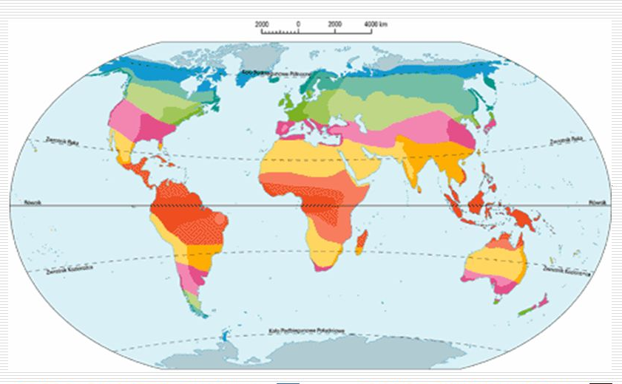
Kordyliery stanowią barierę dla mas przemieszczających się z części centralnej na zachód
W efekcie masy powietrza układają się nieregularnie

Slide 8
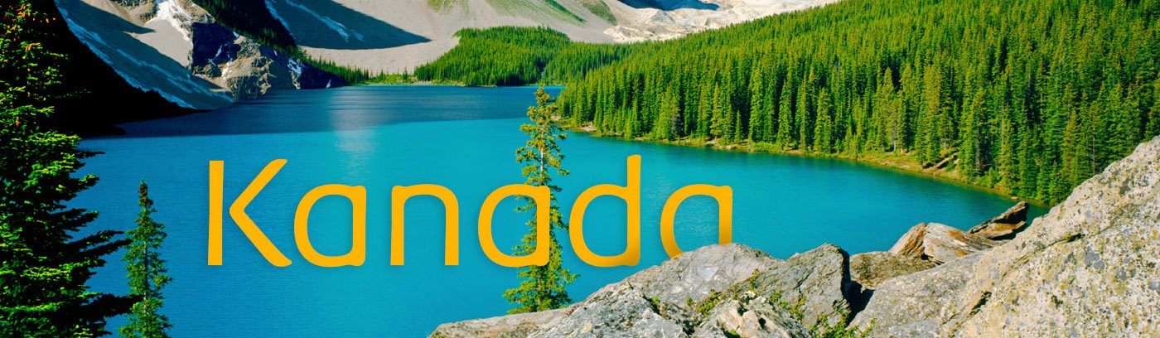
Na klimat Kanady wpływa:
Ukształtowanie powierzchni
Prądy morskie
Cyrkulacja powietrza

Slide 9
Ukształtowanie powierzchni
Ma układ południkowy
Na zachodzie - Kordyliery i Góry Skaliste
Na wschodzie – wyżyny, Góry Torngat
Na południu – preria (obszary porośnięte trawami)
Nad Oceanem Atlantyckim oraz wokół Zatoki Hudsona – obszary nizinne

Slide 10
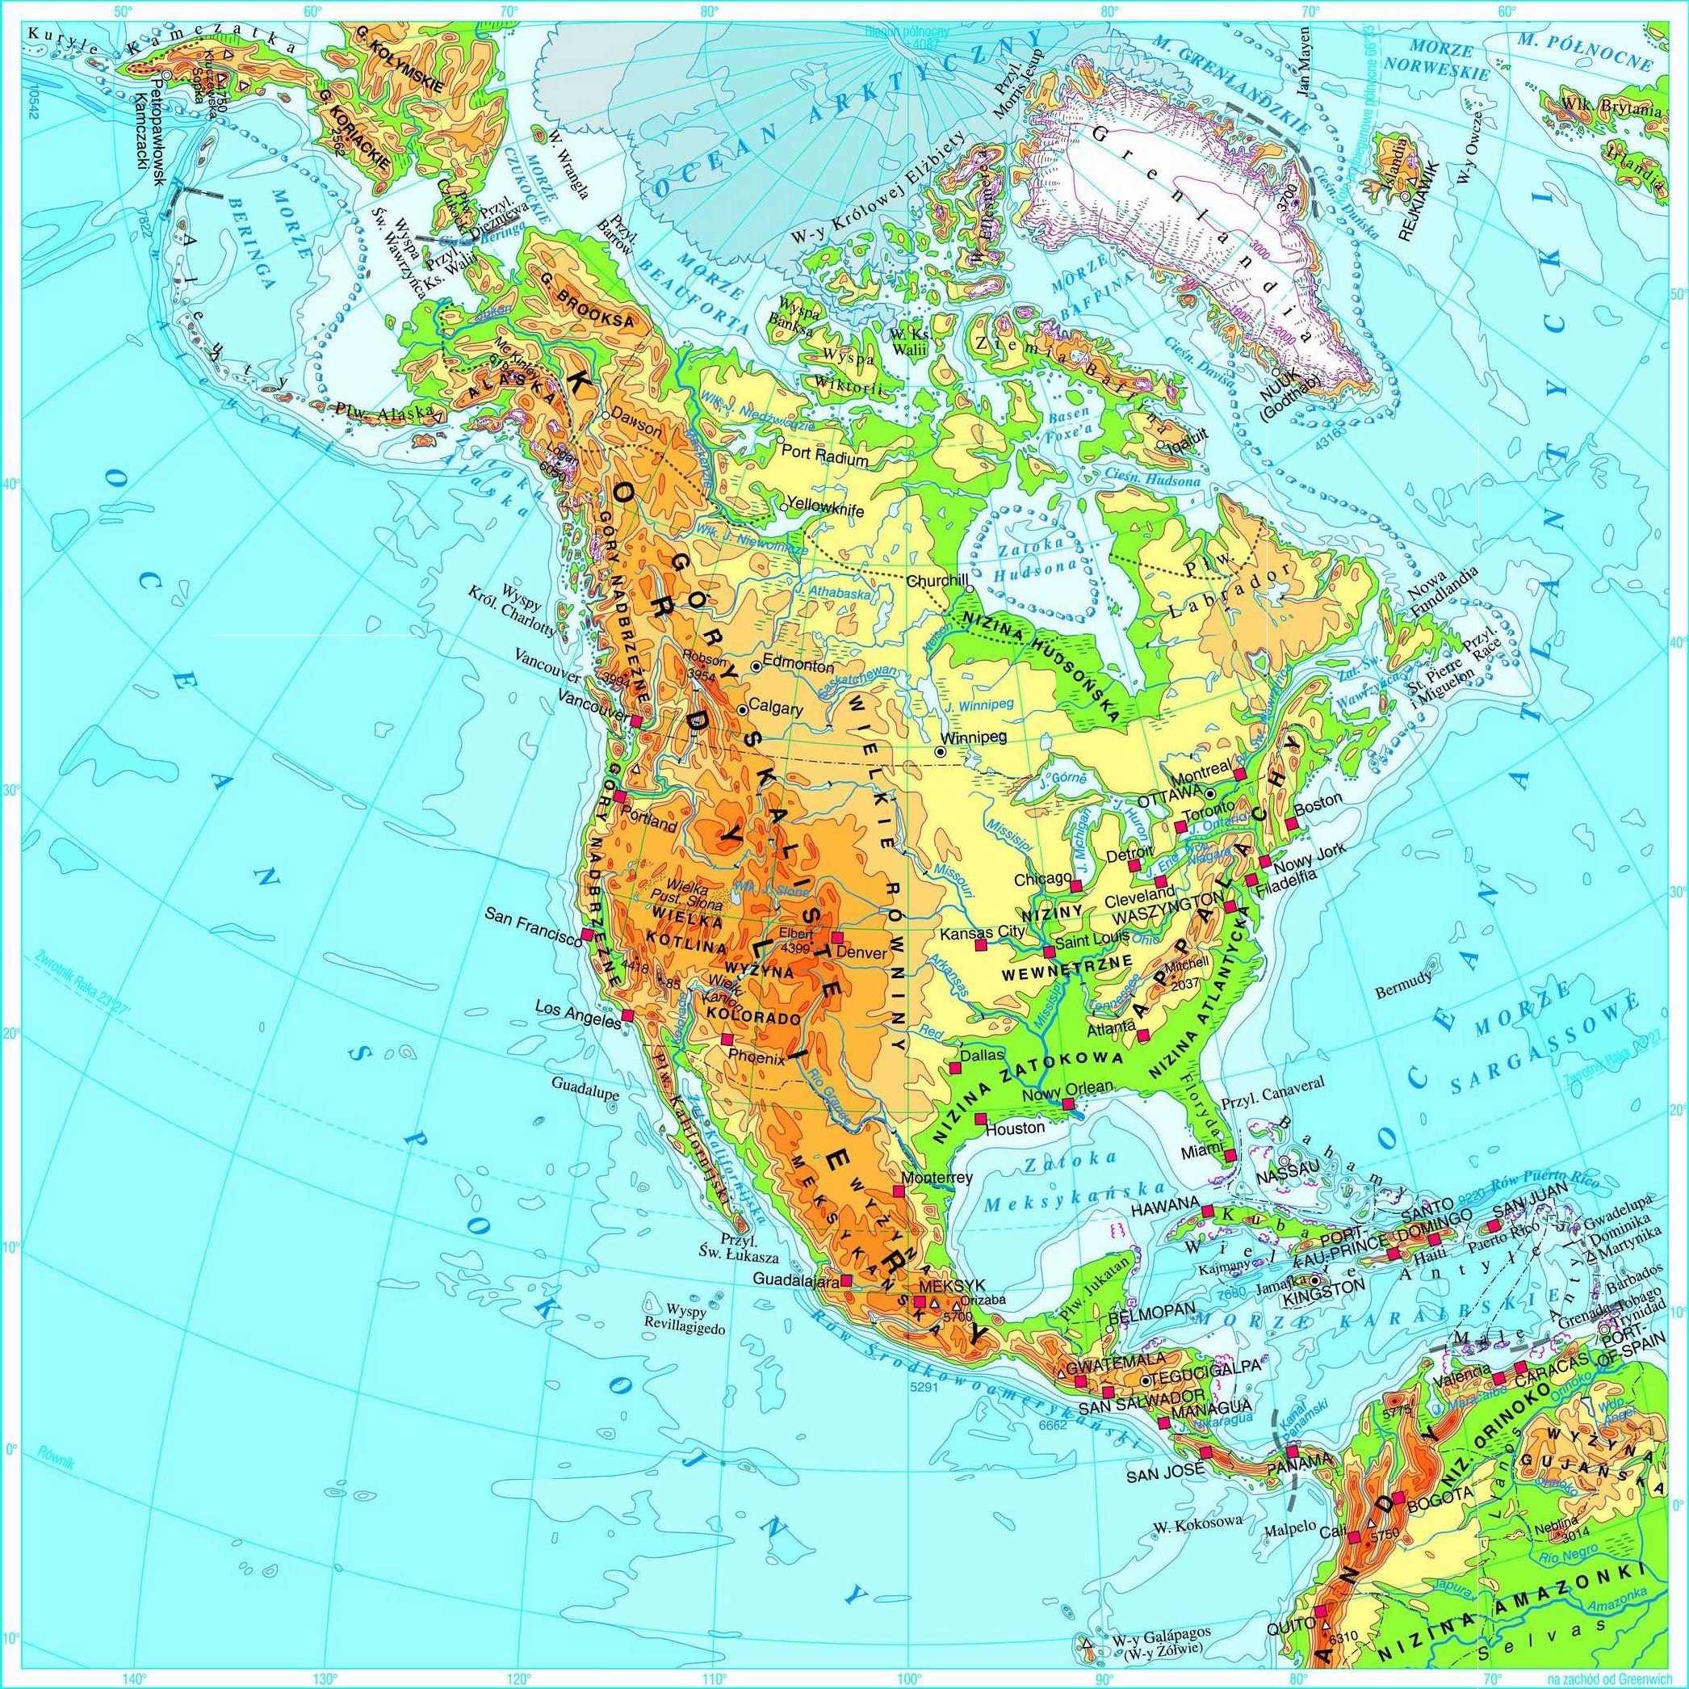

Slide 11
Prądy morskie
Ciepłe prądy morskie opływające zachodnie wybrzeże (Prąd Północno-pacyficzny i Prąd Alaski) – nie tylko powodują ogrzanie terenów nadbrzeżnych, lecz także obfite opady.
Chłodny prąd Labradorski – wzdłuż wschodniego wybrzeża z północy na południe. Zimy są tam chłodniejsze. Ze względu na wpływ powietrza morskiego opady w tej części kraju są większe niż w centrum.

Slide 12
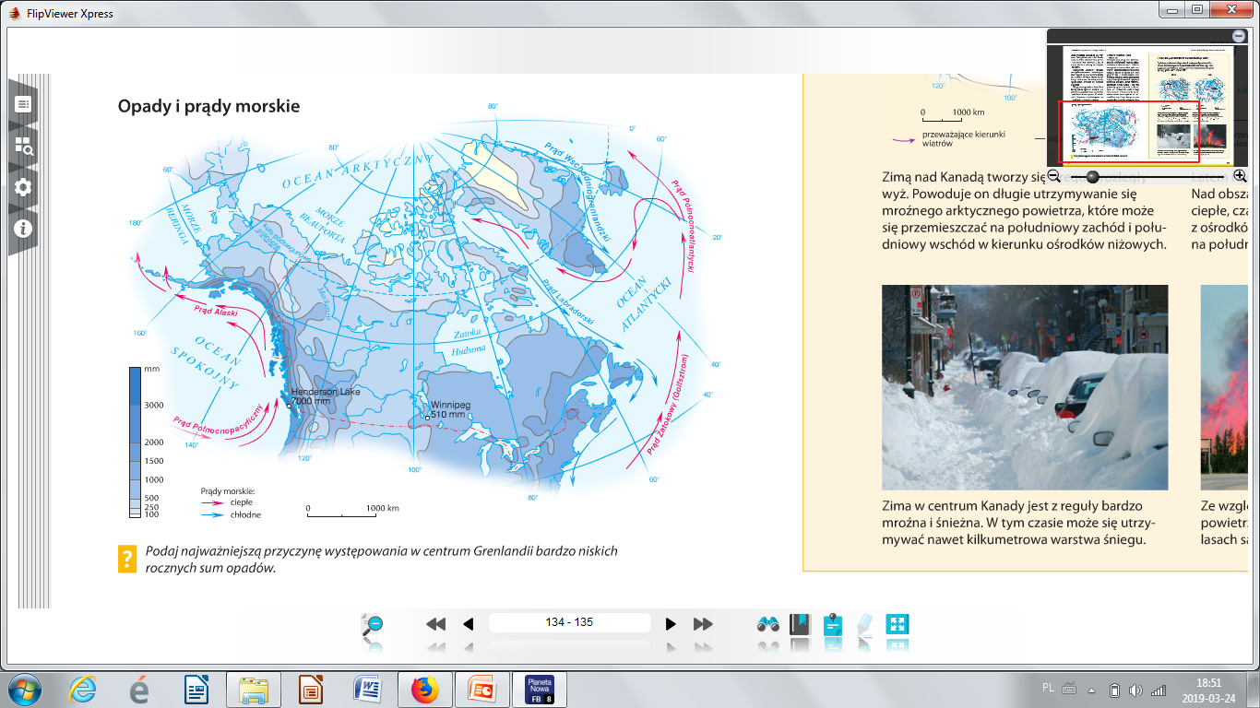

Slide 13
Cyrkulacja powietrza w Kanadzie zimą i latem
Cyrkulacja powietrza nad terytorium Kanady powoduje ekstremalne różnice wartości temperatury powietrza w centrum kraju w ciągu roku. Sięgają one nawet 70°C, co oznacza, że w tym samym miejscu zimą może być na przykład –40°C, a latem 30°C.

Slide 14
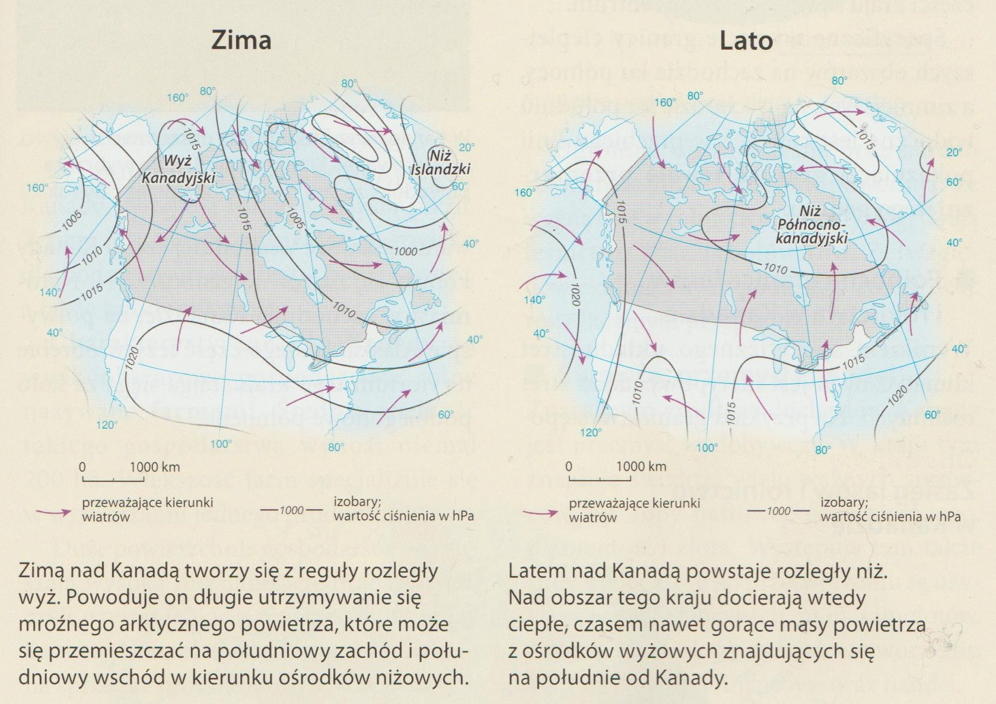

Slide 15
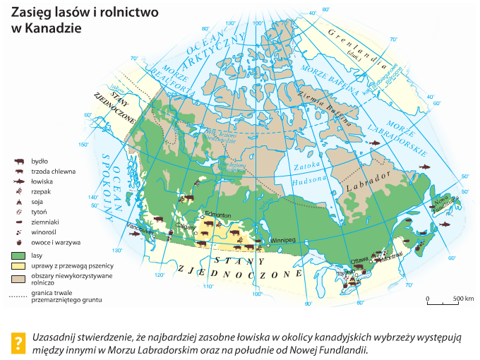

Slide 16
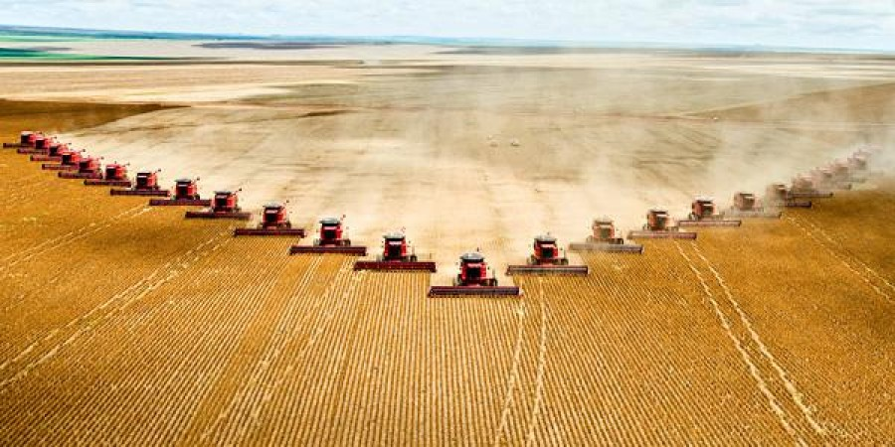
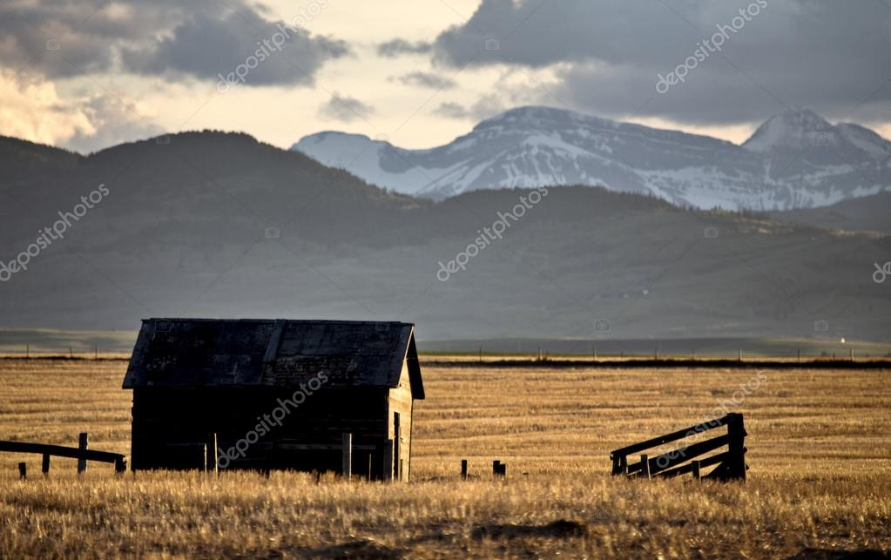
Użytki rolne znajdują się w południowej i południowo-wschodniej cz. kraju
Tereny te charakteryzują: żyzne gleby, umiarkowany ciepły klimat
Uprawiane rośliny: pszenica, jęczmień, owies, ziemniaki, buraki cukrowe,
Prerie wykorzystywane są jako pastwiska.

Slide 17
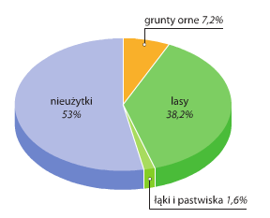
Struktura użytkowania ziemi w Kanadzie

Slide 18
CIEKAWOSTKI
Kanada ma najwyższy standard życie na świecie.
Picie alkoholu, czy przeklinanie w miejscach publicznych grozi grzywną.
Nazwa Kanada wywodzi się od słowa "kanata" oznaczającego w języku Indian Huron: klon
Supermen został wymyślony właśnie w Kanadzie!
Motto Kanady brzmi „Od morza do morza”.

Slide 19
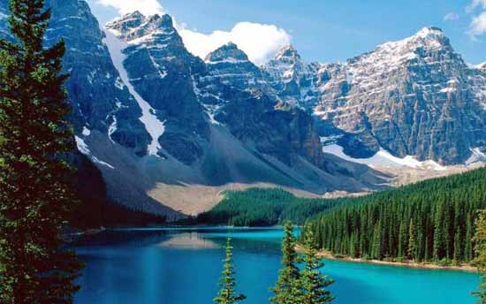
Oczami podróżnika
Kanada wielu osobom kojarzy się głównie z ogromnymi
połaciami lasów porastających wysokie góry, jeziorami, jak na
przykład w najstarszym kanadyjskim parku narodowym
Banff, oraz z syropem klonowym. Kraj ten ma jednak także
ciekawą historię i bogatą kulturę, co uwidacznia się
w architekturze niektórych miast.

Slide 20
Płynne złoto
Kanadyjskie płynne złoto – określane jako syrop klonowy,
popularny dodatek do ciast, naleśników i innych deserów.
Jako pierwsi zaczęli go wytwarzać Indianie, którzy
umiejętność tę uważali za dar bogów. Syrop produkuje się
z soku pochodzącego z trzech gatunków klonu. Indianie,
aby pozyskać sok, nawiercali drzewa, a pod otwory zakładali
pojemniki. Współcześnie miejsce tej metody zajęły
nowoczesne technologie, dzięki którym Kanada jest
największym producentem syropu klonowego na świecie.

Slide 21
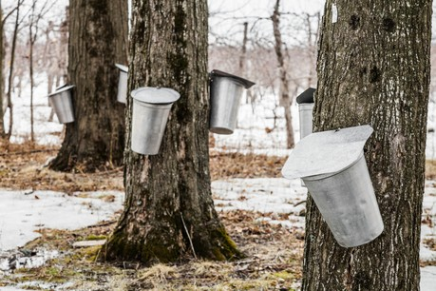
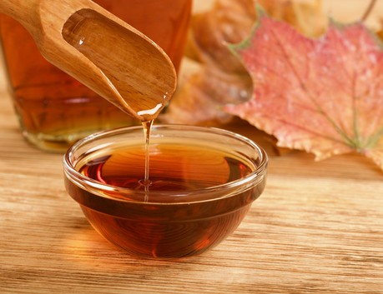
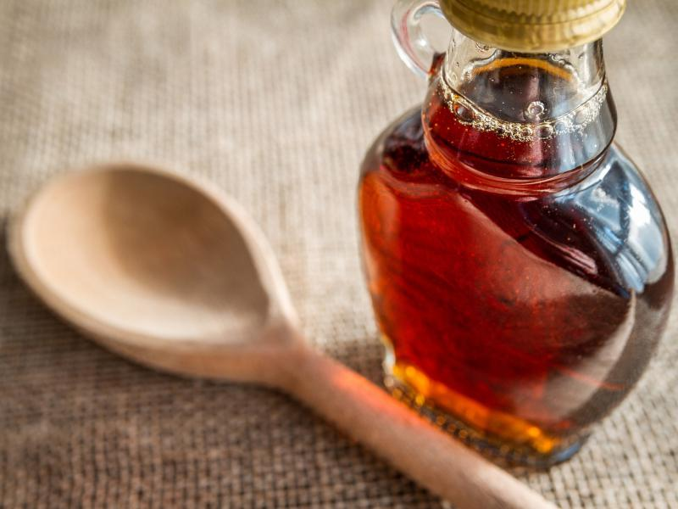

Slide 22
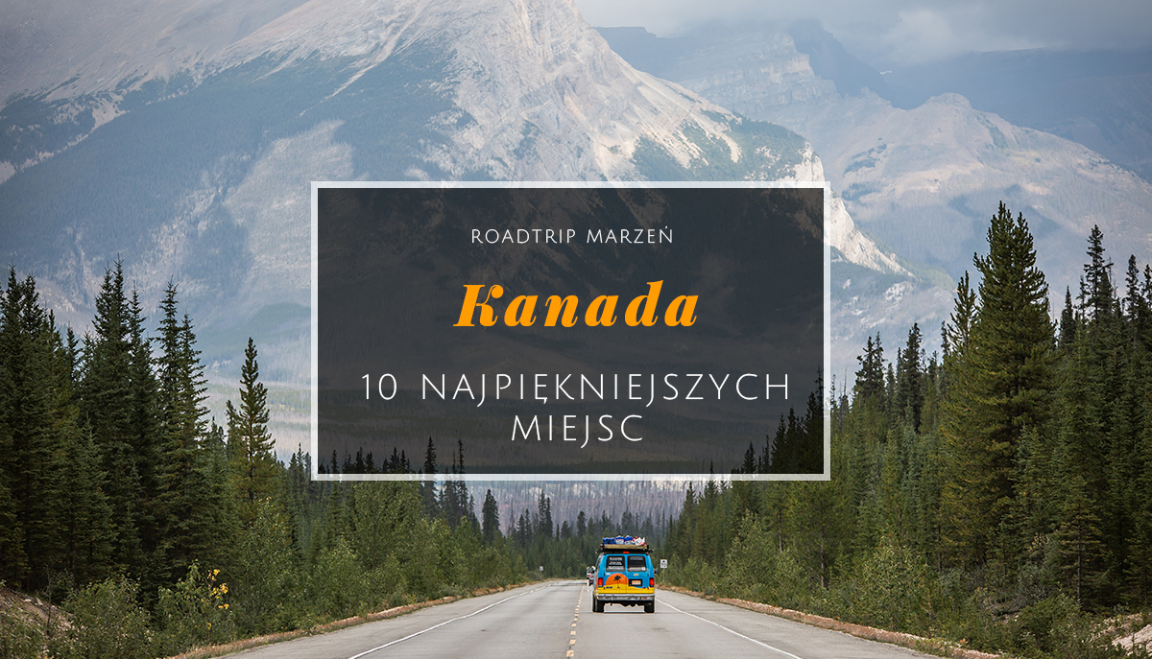

Slide 23
Cytadela obronna w Halifaksie (Fort George)
To kamienna fortyfikacja zbudowana w połowie XIX wieku,
w celu obrony przed ewentualnym atakiem ze strony
Amerykanów.

Slide 24
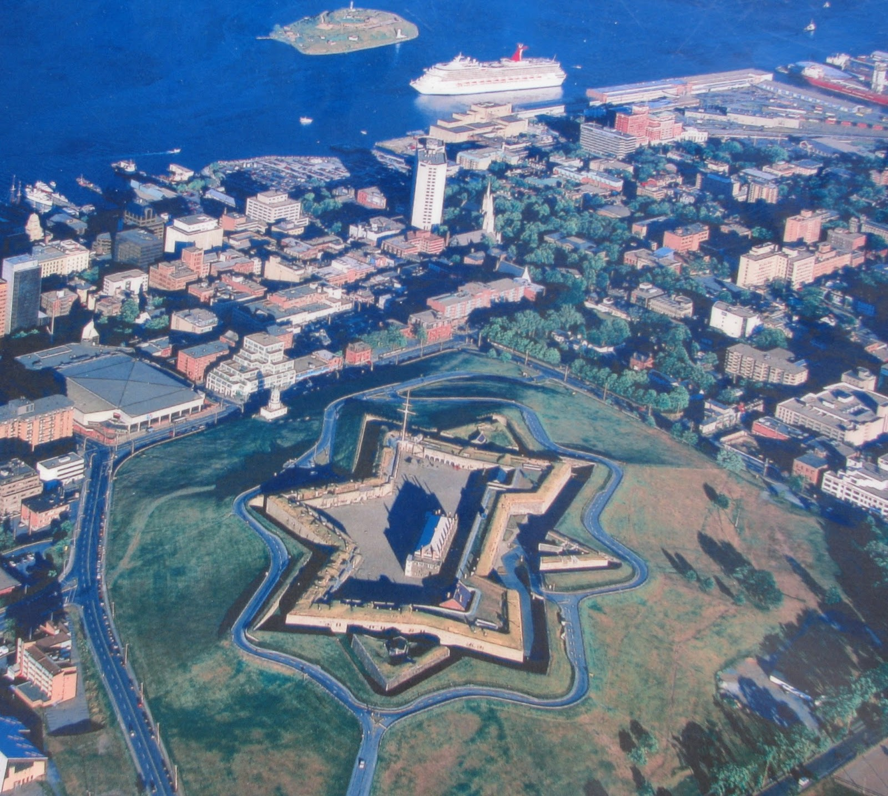

Slide 25
Wodospad Niagara Falls
Rzeka Niagara o dł. 55 km, wypływająca z jeziora Erie
i płynąca do jeziora Ontario, musi pokonać prawie
100-metrową różnicę poziomów. U ujścia rzeka rozwidla się
i spada dwiema około 50-metrowymi kaskadami na granicy
Kanady i USA. Część „kanadyjska” to Horseshoe Falls – 53 m wysokości i 790 m szerokości

Slide 26
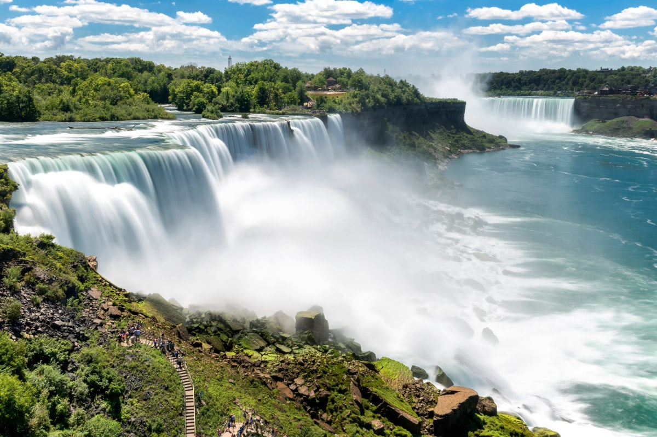

Slide 27
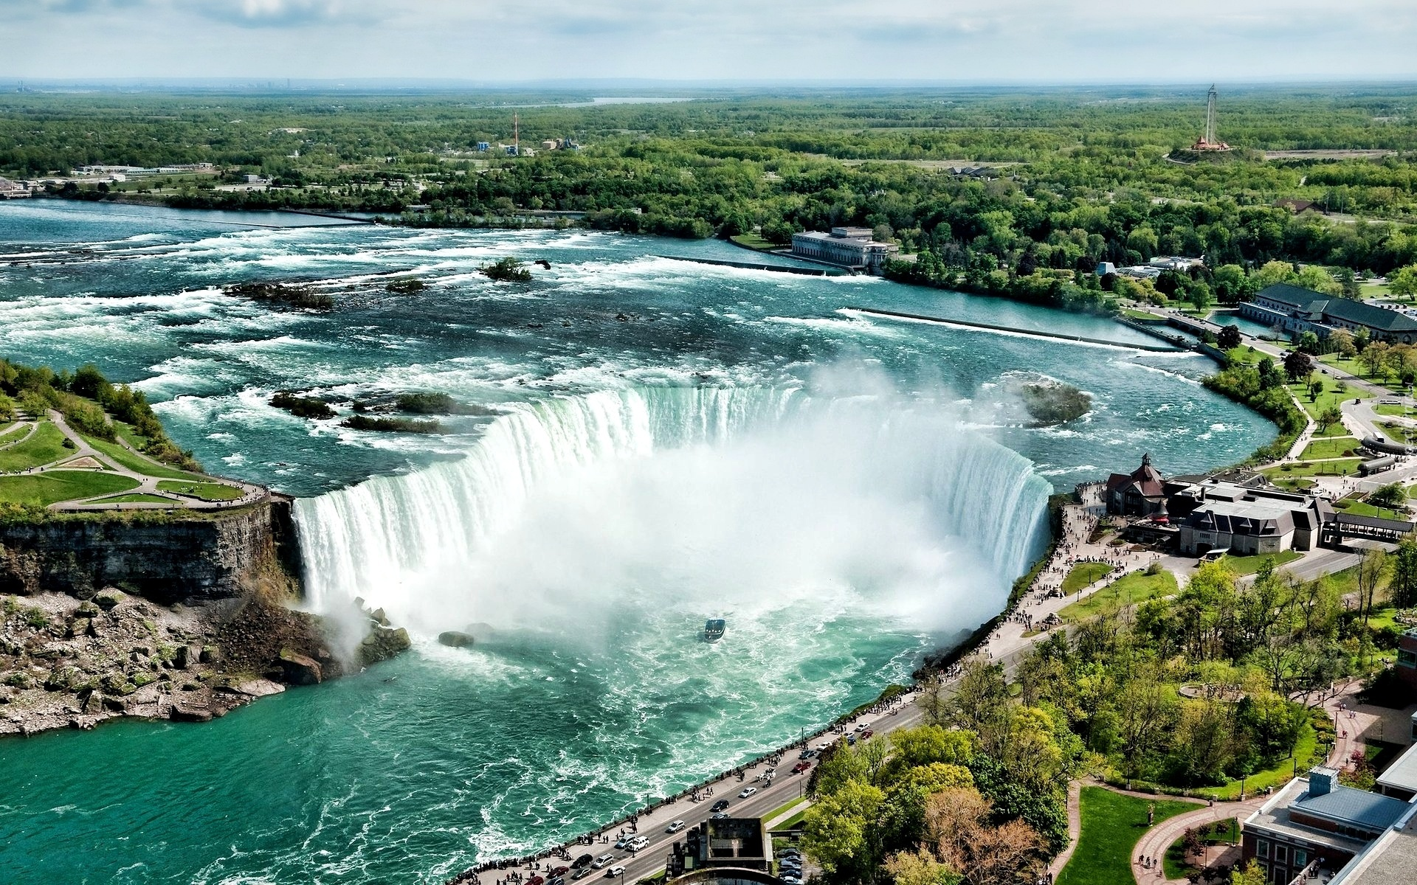

Slide 28
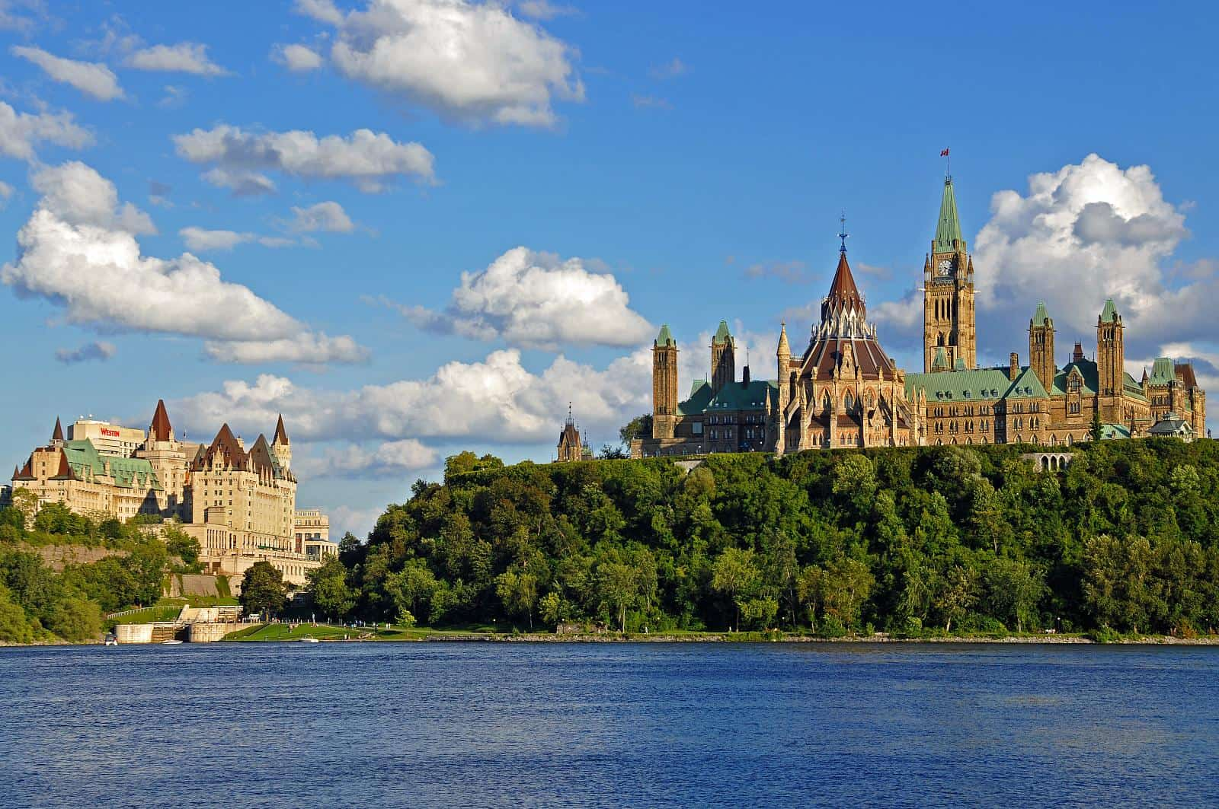
Gotycki parlament Kanady

Slide 29
Park Capilano
Ze swoim słynnym wiszącym mostem (140 metrów długości)
położony jest nad rzeką Capilano w dystrykcie Północny
Vancouver. Przechodzi po nim 800 tysięcy turystów rocznie.

Slide 30
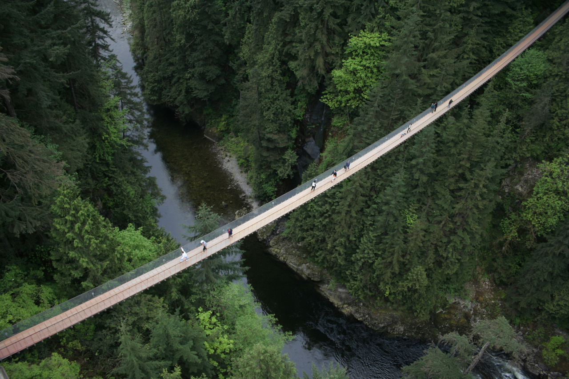

Slide 31
Oratorium rzymskokatolickie
Położone na zboczu najwyższego wzgórza w Montrealu – Mont Royal. Rocznie odwiedzane przez około 2 mln pielgrzymów turystów. Nazwa miasta Montreal pochodzi od „Mont Réal”, nazwy wzgórza w dziś już archaicznej formie.

Slide 32
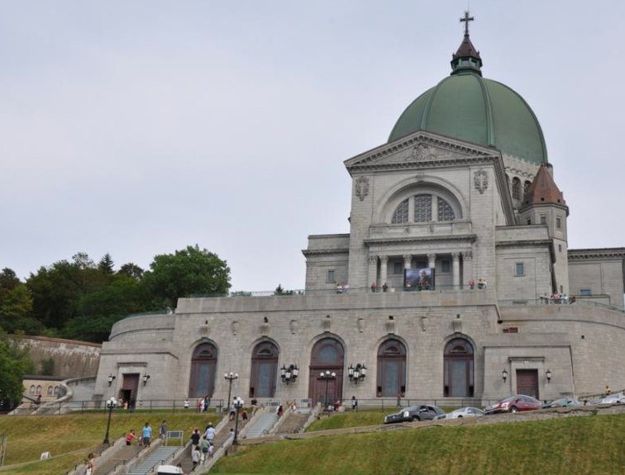

Slide 33
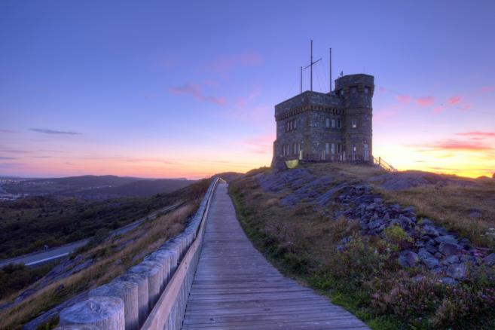
Wzgórze Sygnalizacyjne strzegące wejścia do portu w mieście St. Johns.

Slide 34
CN Tower
Do niedawna była to najwyższa wolnostojąca budowla na
świecie (rekord został pobity przez budowany Burj Chalifa
13 września 2007 roku), o wysokości 553,33 m, znajdująca
się w Toronto. Działa jako wieża telewizyjna, ma
ogólnodostępne tarasy widokowe, obrotową restaurację
i kompleks rozrywkowy. Położona jest w centrum miasta,
na styku Entertainment District, Financial District
i Harbourfront. Obok wieży stoi Rogers Centre –
pierwszy na świecie stadion z całkowicie odsłanianą kopułą.

Slide 35
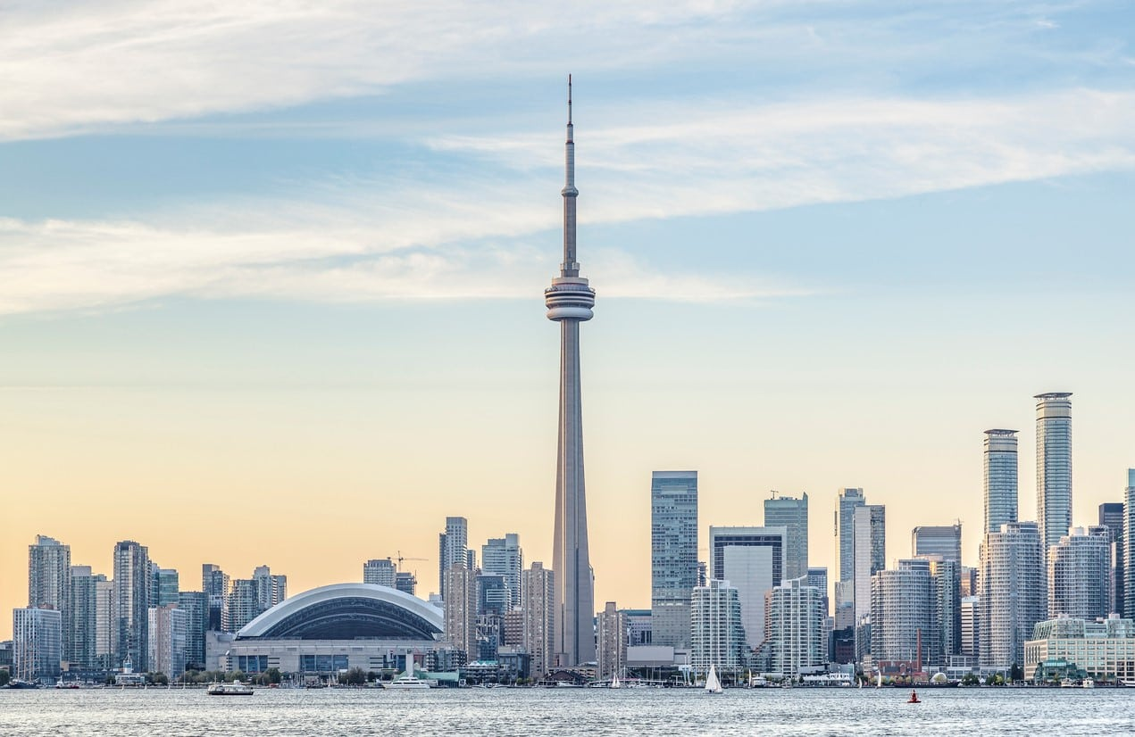

Slide 36
St. Lawrence Market w Toronto
Obecny budynek targu pochodzi z 1905, a jego fasada
zachowała widoczny ślad wchłoniętego budynku magistratu
z 1845. Obecnie w hali targu znajduje się 120 stoisk
oferujących przede wszystkim produkty spożywcze,
a w pomieszczeniach na piętrze, gdzie niegdyś odbywały
się zebrania radnych, mieści się muzeum miasta. Miejsce
to znajdowało się dawno temu w porcie, zanim odebrano
jezioru kilkaset metrów, zasypując go ziemią.

Slide 37
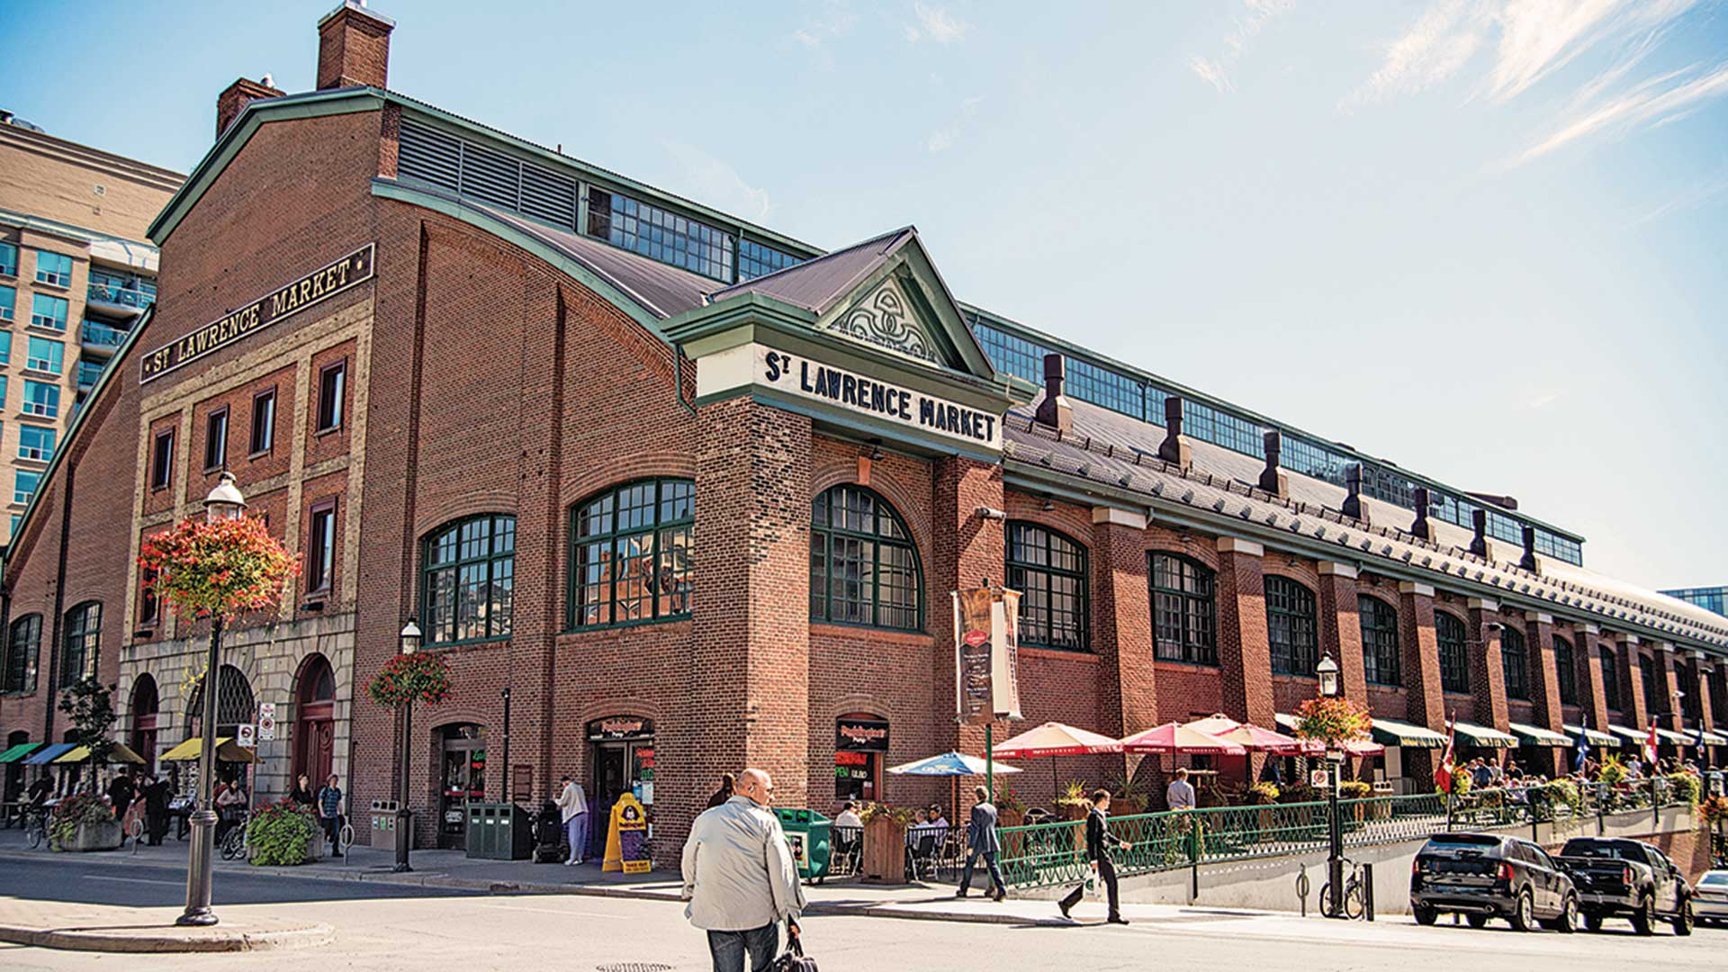

Slide 38
Gondola Peak 2 Peak w Whistler
Zbudowanie wyciągu zajęło prawie 2 lata, gondola
Peak 2 Peak łączy szczyt gór Whistler i Blackcomb
w Kanadzie. 436m na nad ziemią, najwyższy w swoim
rodzaju wyciąg na świecie. 28 gondol , z których dwie mają
przeszklone podłogi z widokiem na dolinę Fitzsimmons .

Slide 39
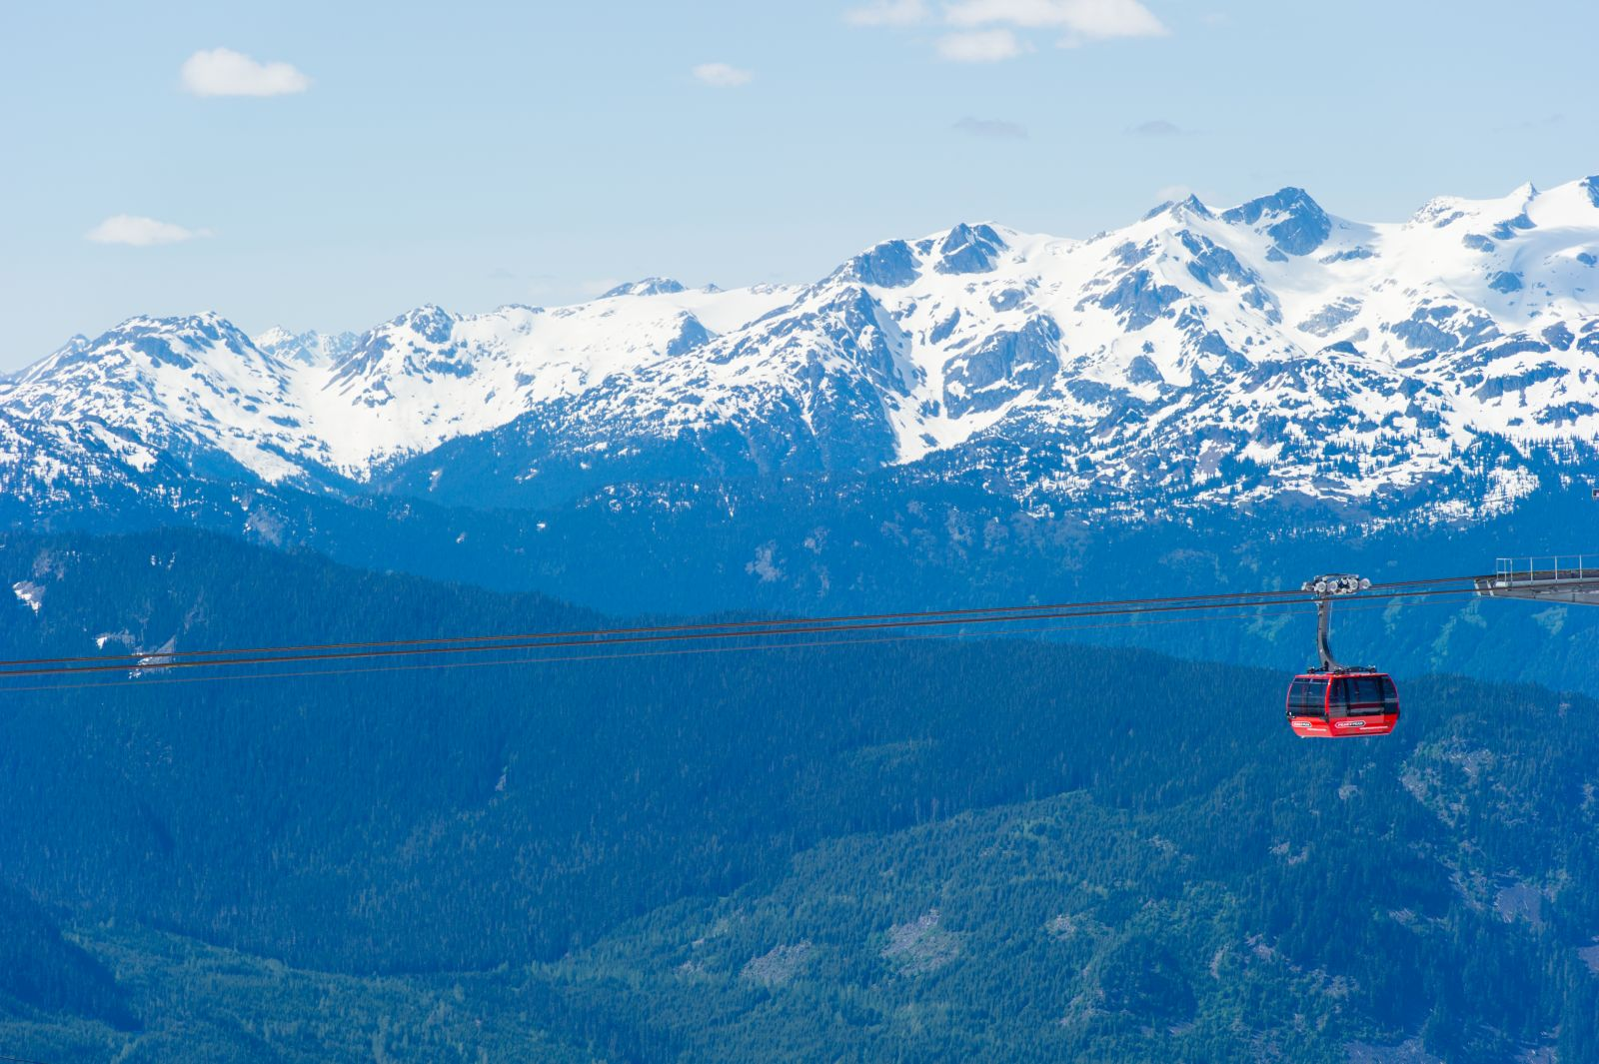

Slide 40
Bazylika Notre Dame w Montrealu
Jest najstarszym kościołem Kanady wzniesionym w stylu
neogotyckim. Wpisany na listę National Historic Sites of
Canada jako narodowy pomnik historyczny. Należący do
bazyliki cmentarz Notre-Dame-des-Neiges, położony na
wzgórzu Mont Royal, jest największym cmentarzem Kanady
i trzecim pod względem wielkości w Ameryce Północnej.

Slide 41
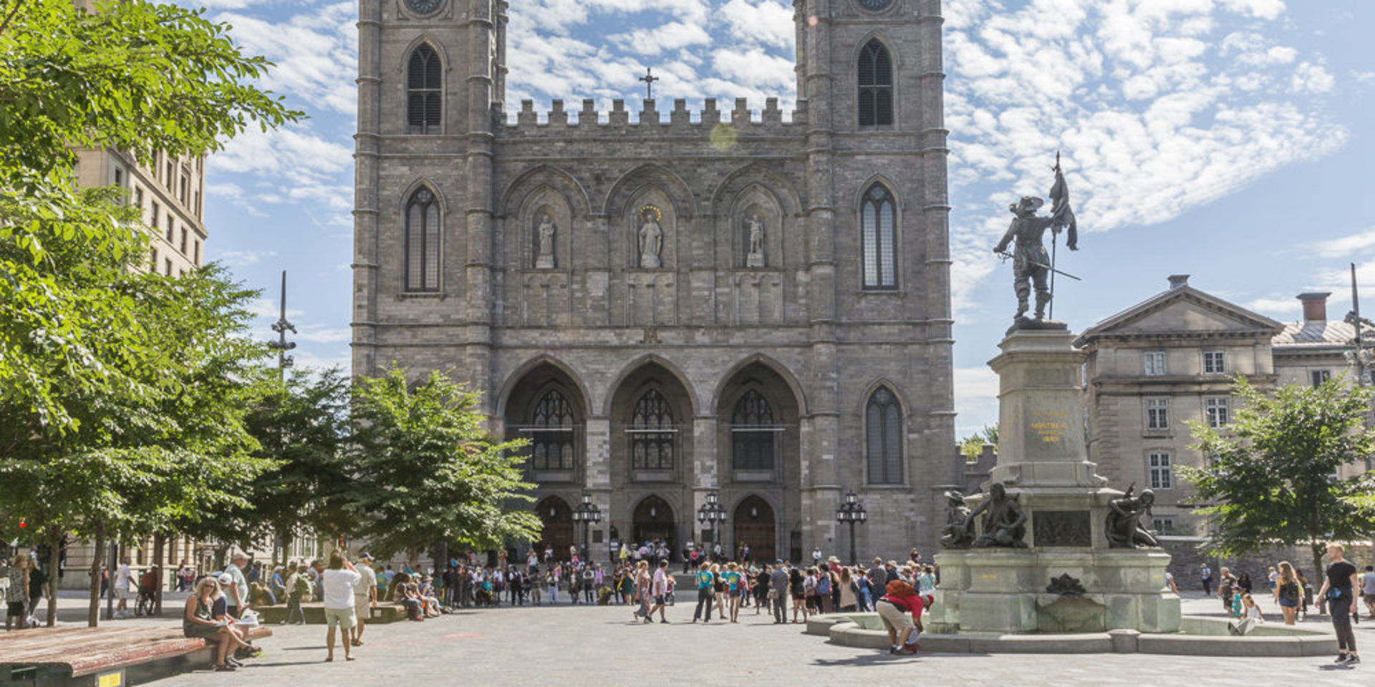

Slide 42
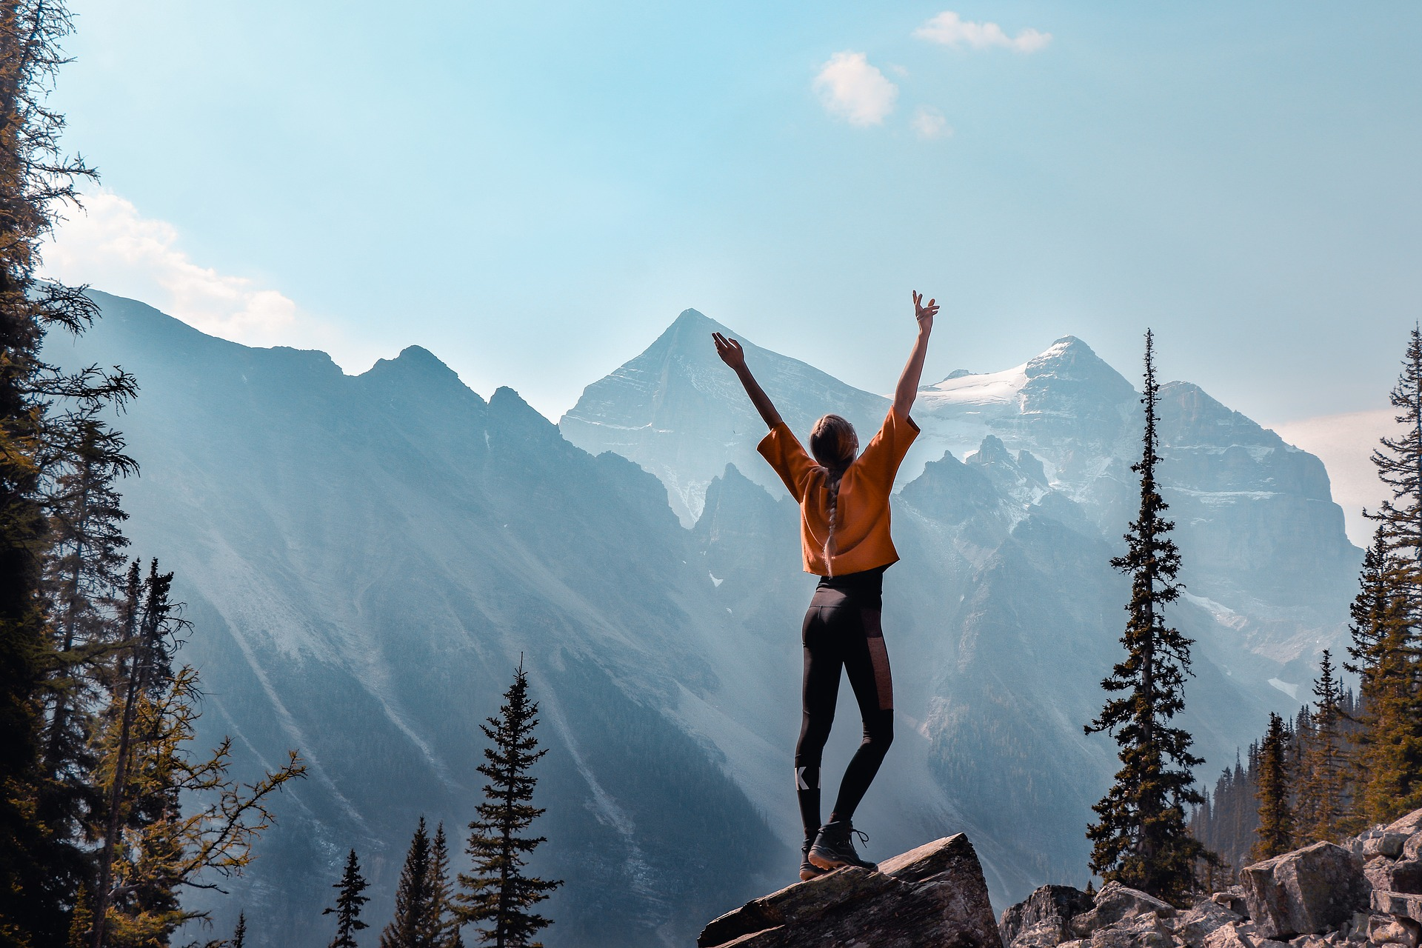
Dziękuję za uwagę i zapraszam do Kanady ☺

